Slide 1
Підвищення ефективності уроків теоретичного навчання шляхом застосування інформаційних технологій
Сєрович Н.М.– викладач професійно-теоретичної підготовки, спеціаліст першої категорії

Slide 2
Інструменти для змішаного навчання
Інструменти для онлайн співпраці. Під час «живих подій» (очних зустрічей у класі) Classroomscreen
Платформа дистанційного навчання- Google Classroom
Інструменти для створення онлайнових дидактичних ігор, вправ, кросвордів, тестів та опитувань:
Learningapps, Edpuzzle, wordwall
Змішане навчання — це така методика формальної освіти, згідно з якою здобувач засвоює одну частину матеріалу онлайн, частково самостійно керуючи своїм часом, місцем, шляхом і темпом навчання, а іншу частину матеріалу вивчає у закладі
Інструменти онлайн трансляцій:
Zoom та Google Meet
Інструменти для створення, редагування та розміщення відео-розширення Screenity, YouTube

Slide 3
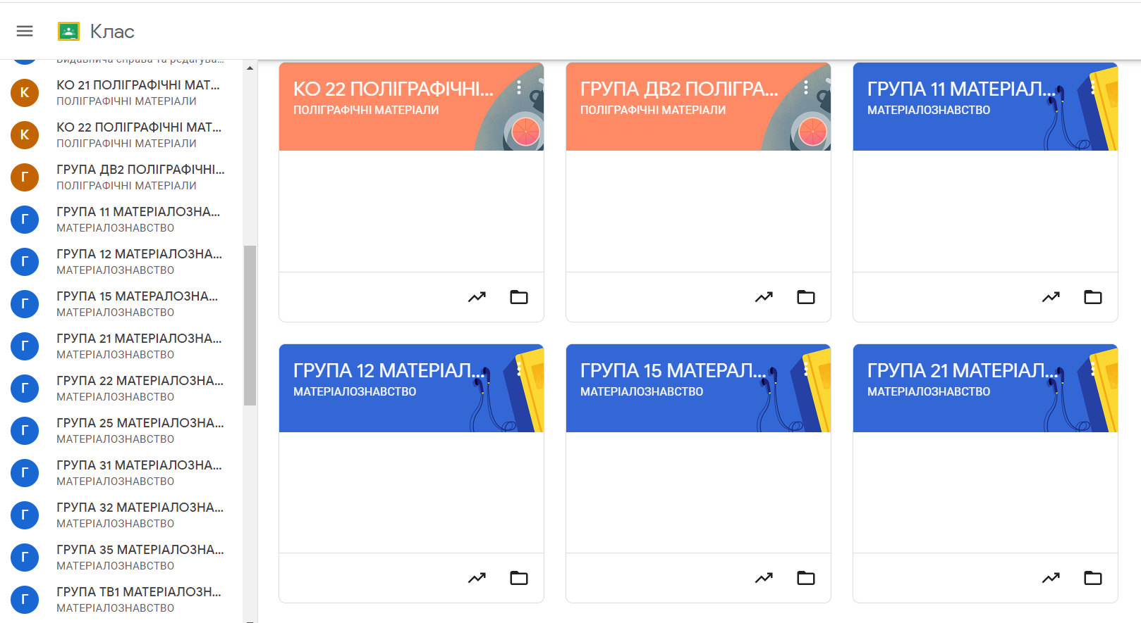
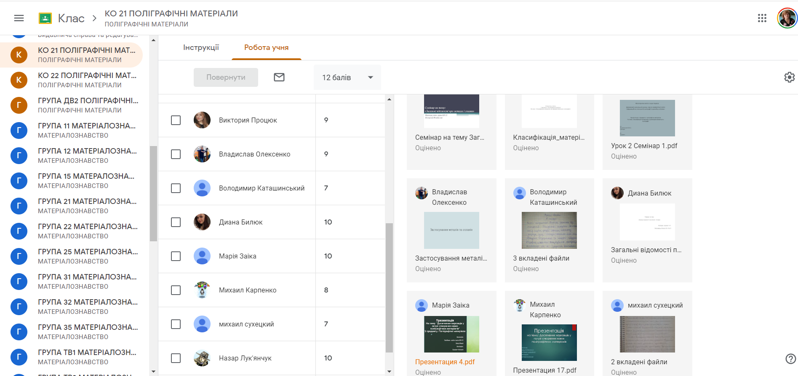
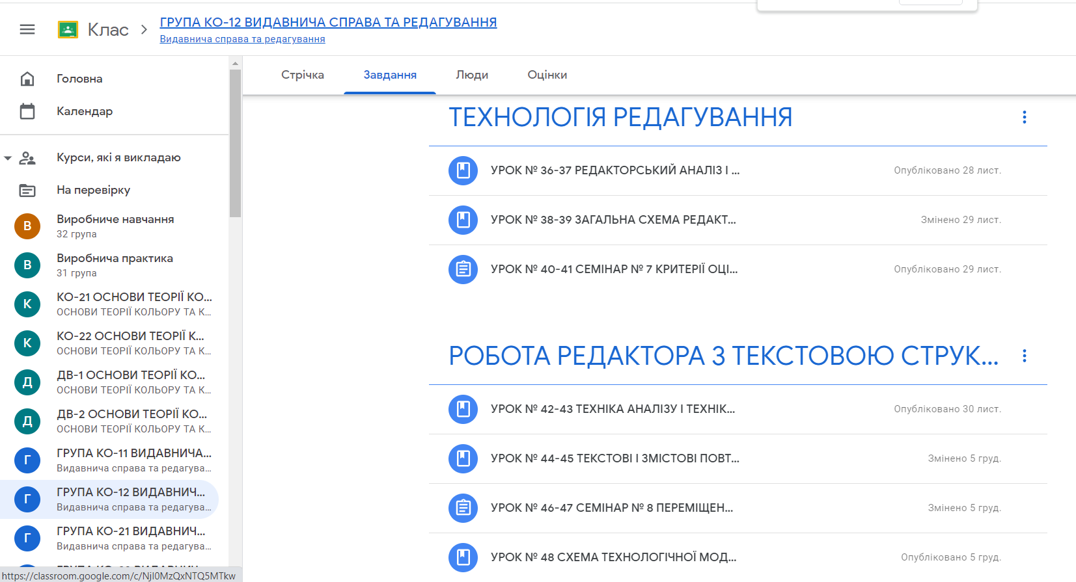
Платформа дистанційного навчання - Google Classroom
Classroom дозволяє організувати не лише дистанційне навчання, але й розмістити матеріали для змішаного навчання, самостійного вивчення окремих тем здобувачами тощо

Slide 4
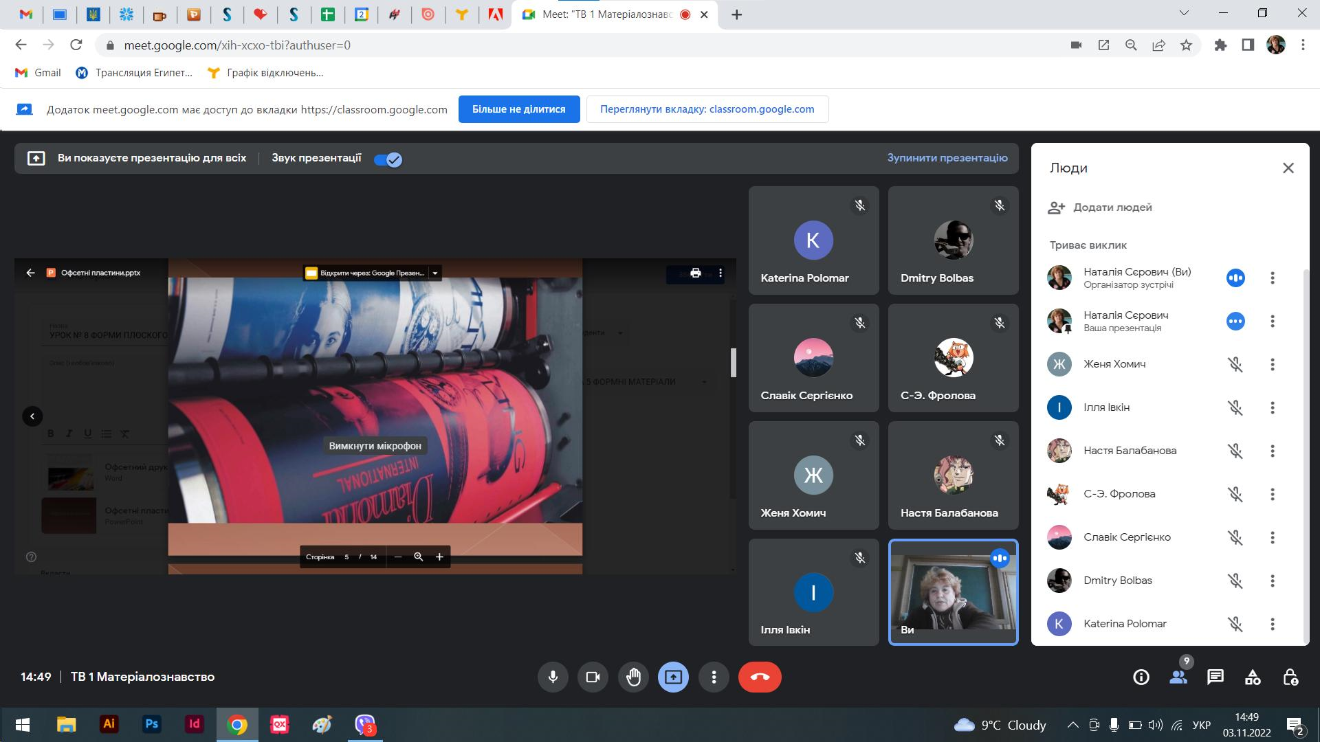
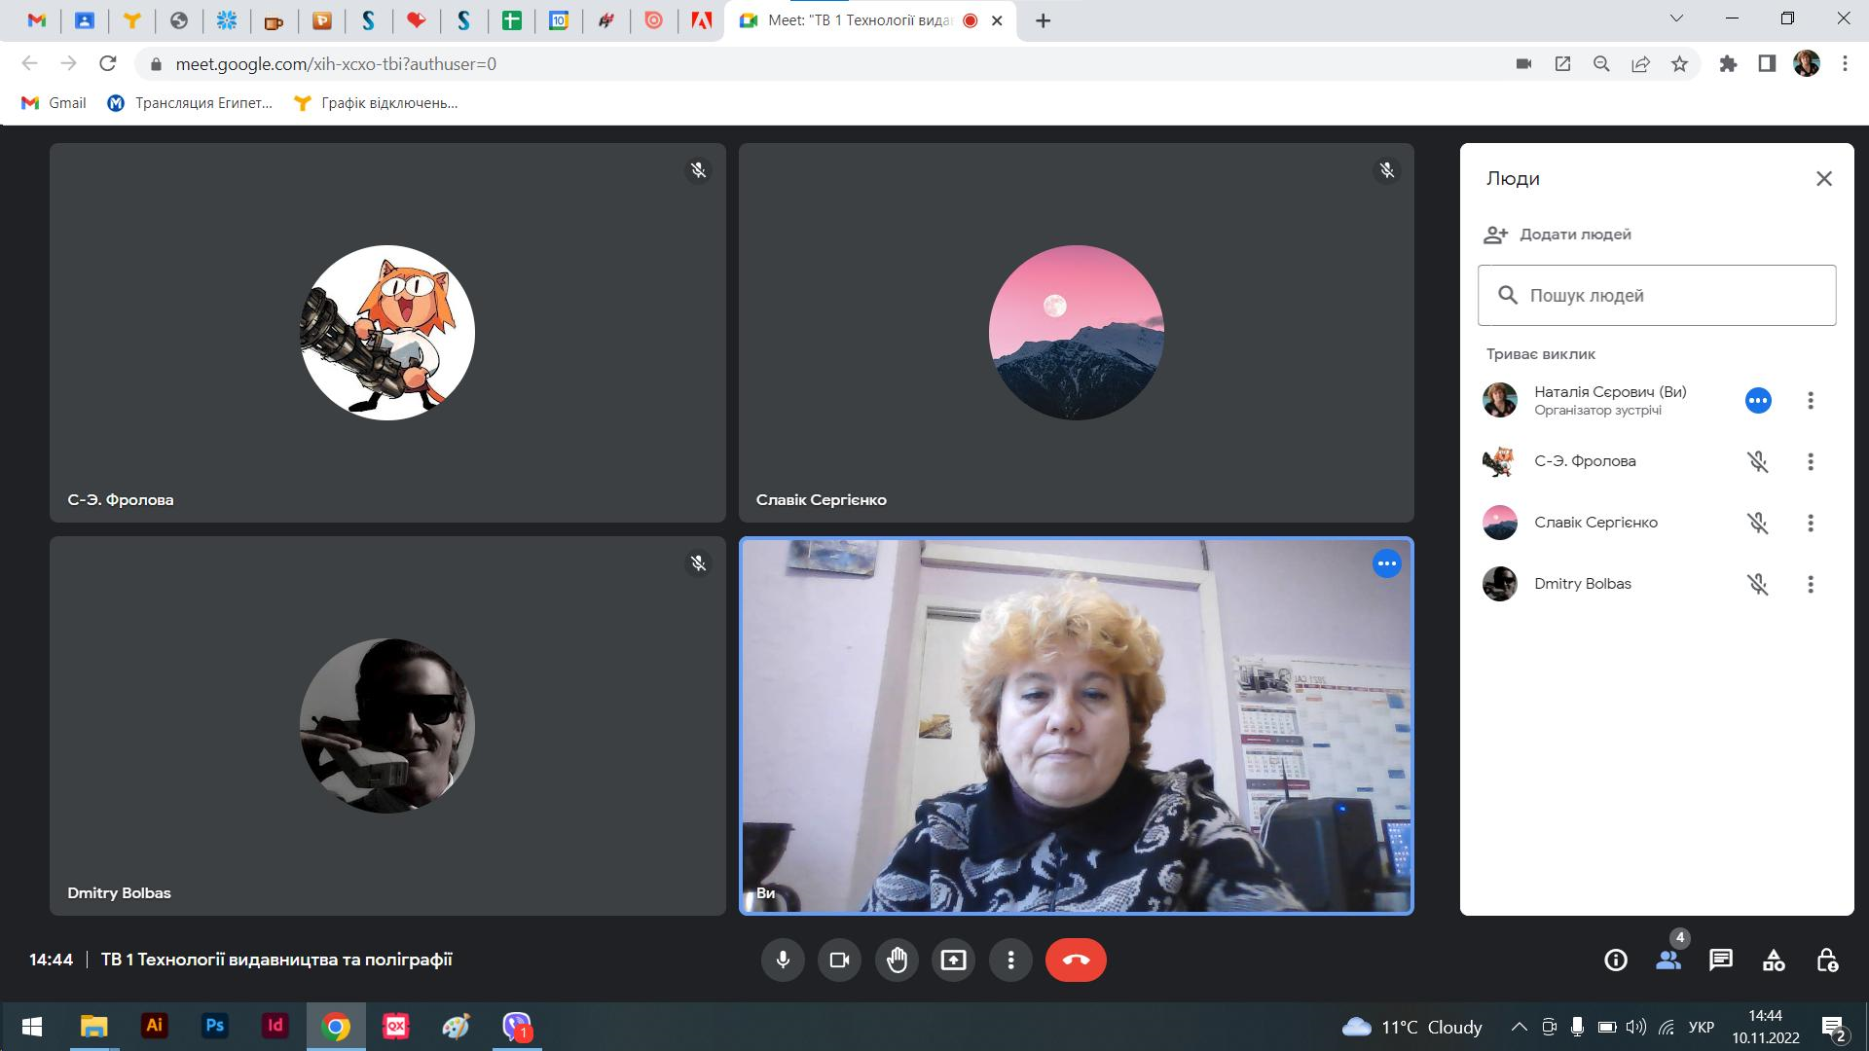
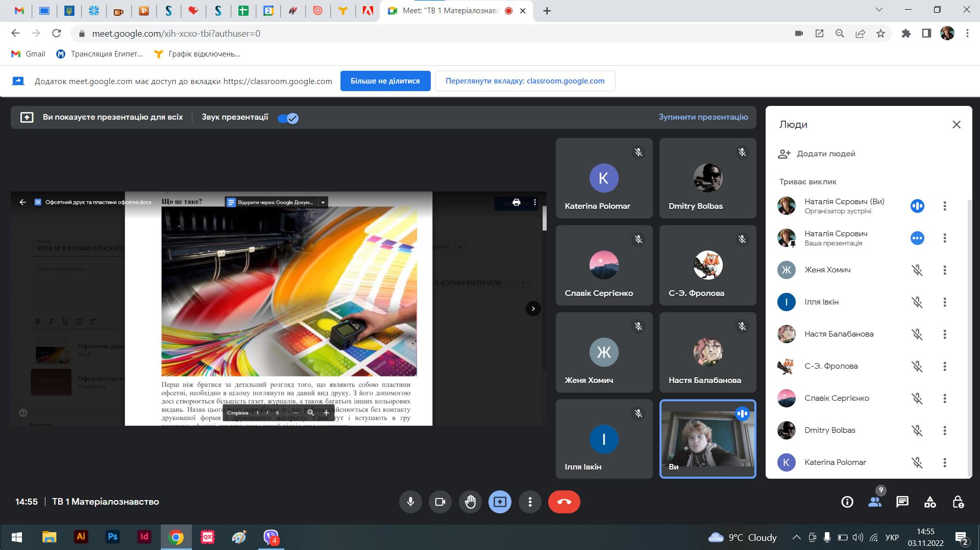
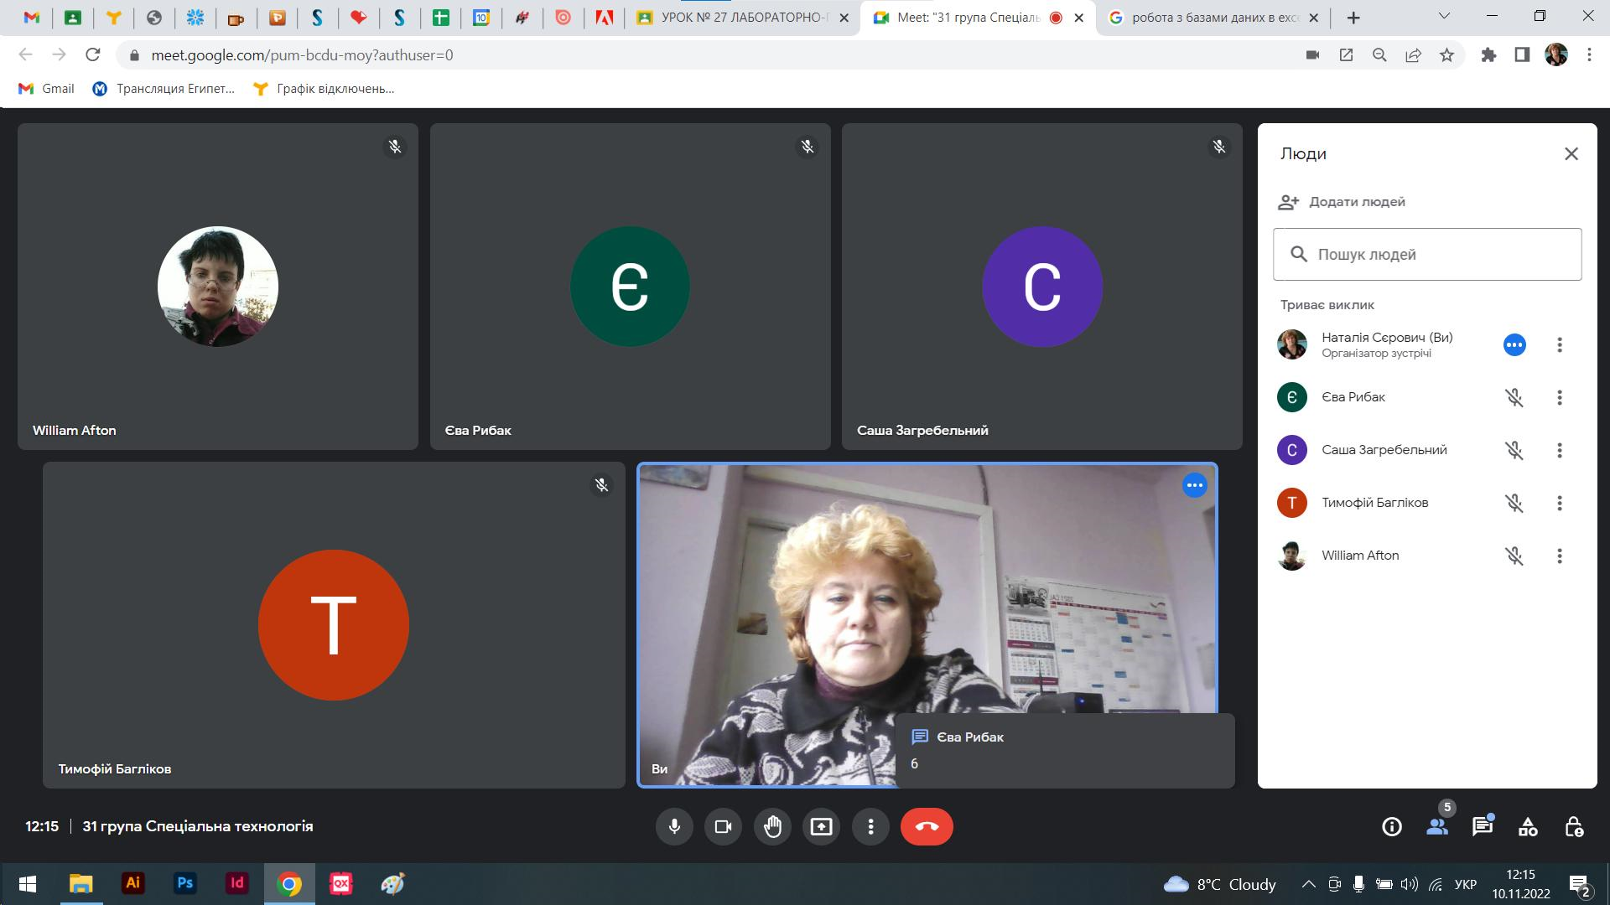
Онлайн-заняття через Google Meet

Slide 5
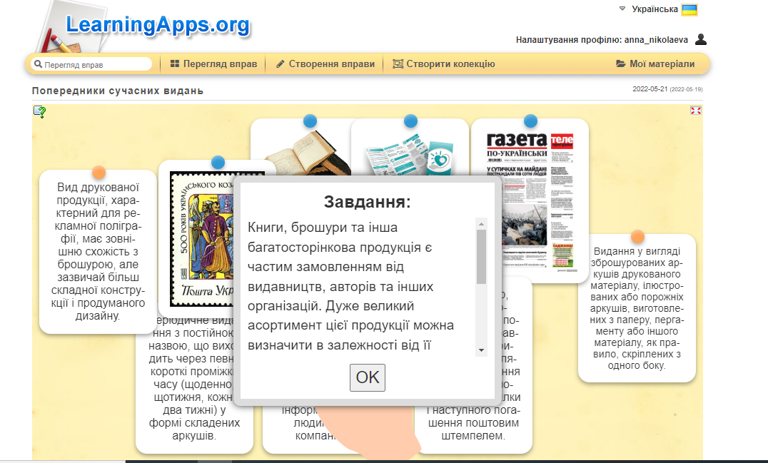
Конструктори інтерактивних уроків на прикладі LearningApps.org
classflow.com
nearpod.com
web.seesaw.me
thinglink.com
classroomscreen.com
wixie.com

Slide 6
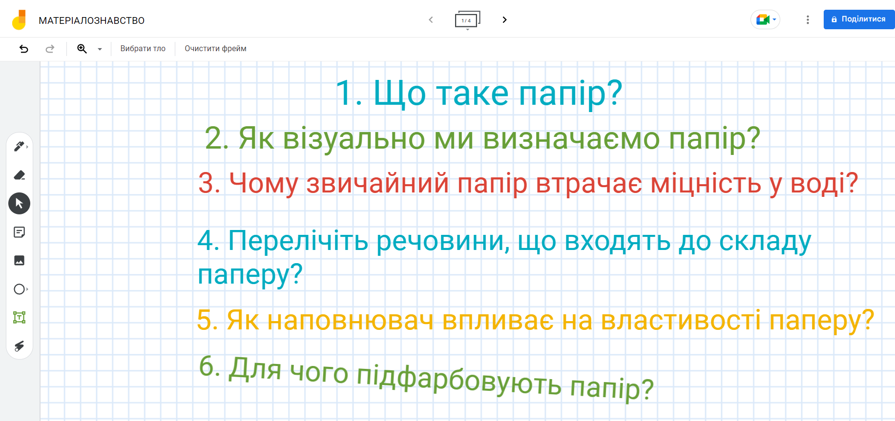
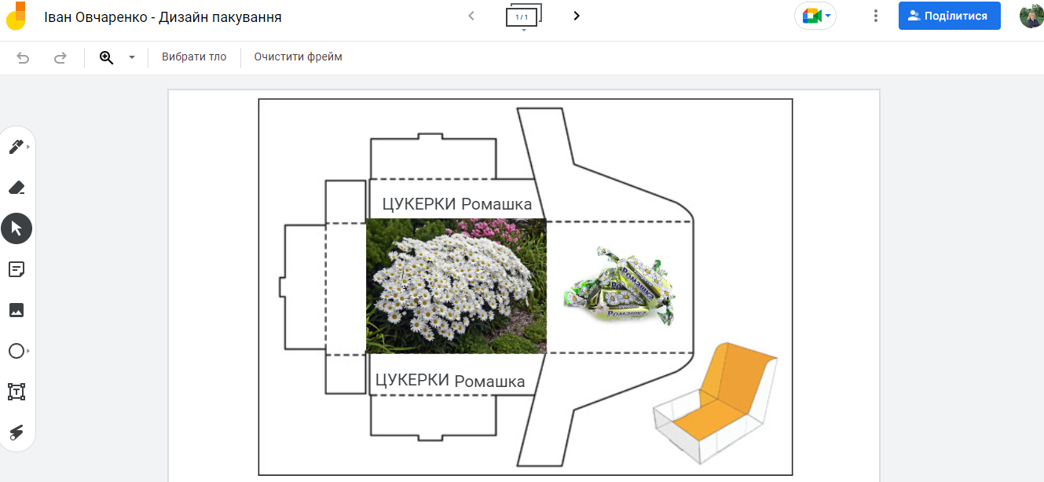
Віртуальні дошки
Інші ресурси, які можна використовувати:
realtimeboard.com
en.linoit.com
ru.padlet.com
conceptboard.com
twiddla.com

Slide 7
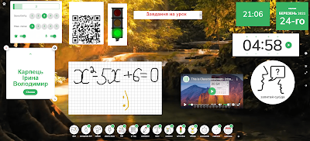
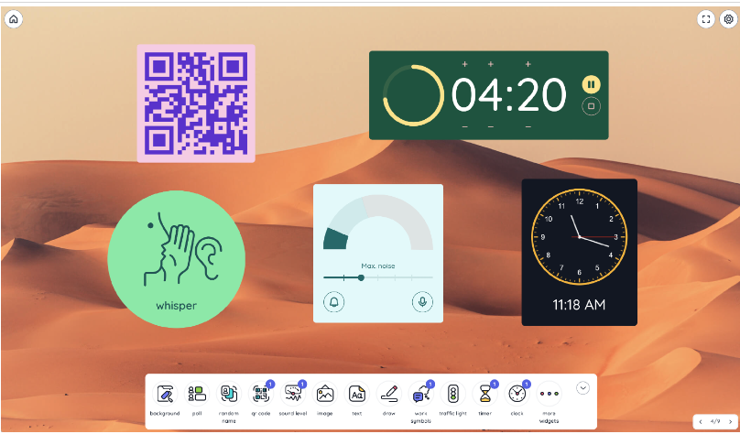
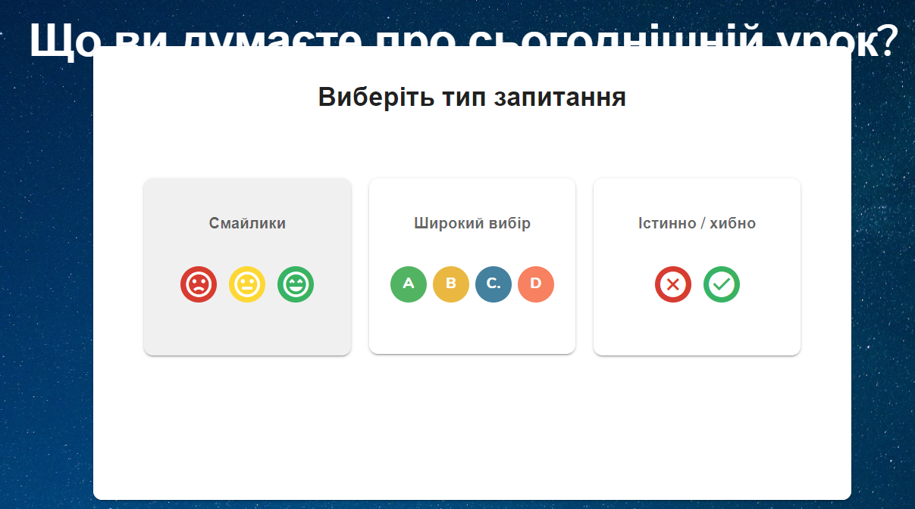
Що таке Classroomscreen?
Classroomscreen - інтерактивна онлайн-дошка. Таймер, годинник, можливість набору тексту та використання зображень, рефлексія, рівень шуму та світлофор, QR-код та випадкове ім’я – це чудові інструменти, які можуть зробити урок цікавішим

Slide 8
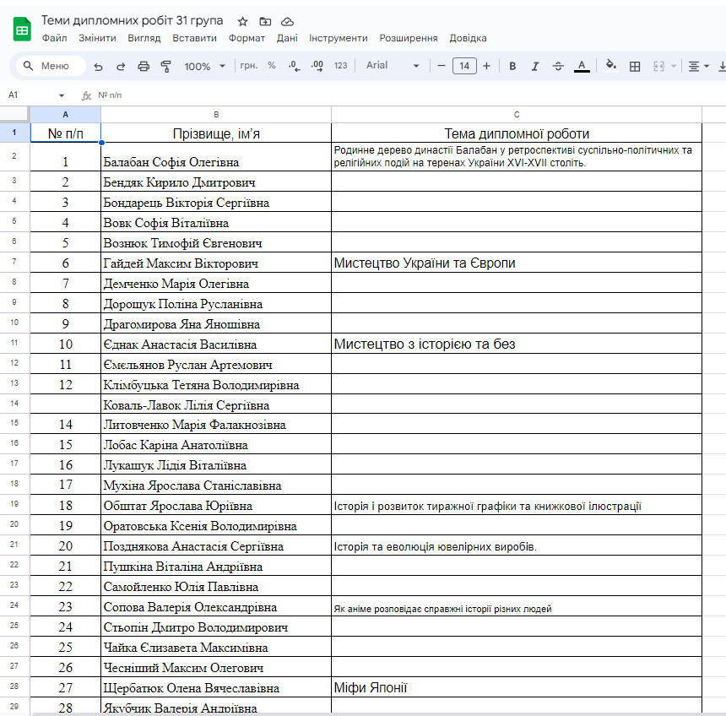
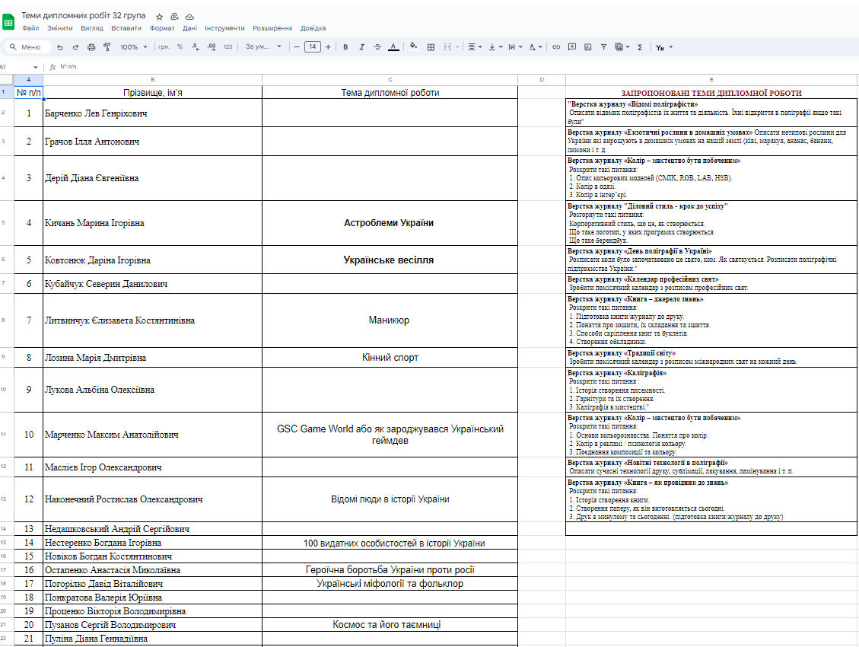
Спільна робота з групою у Гугл таблицях

Slide 9
Інструмент для оцінювання під час дистанційного або змішаного навчання
Можна використовувати для створення інтерактивних вправ і матеріалів для роздруку
Створювати цікаві та захопливі завдання
Створювати вправи для закріплення матеріалу

Slide 10
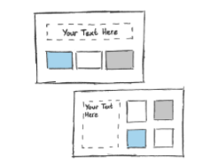
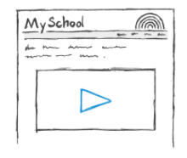
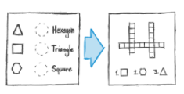
Функції
Більшість шаблонів доступні в інтерактивному вигляді, а також у версії для роздруку
Створення на основі шаблонів
Вбудовування у веб-сайт
Надання доступу до вправ через соціальні мережі колегам

Slide 12
edpuzzle.com/ - безкоштовний сервіс, що дає змогу вчителю за лічені хвилини створити навчальний матеріал на основі відеороликів
Це редактор
дає можливість:
створювати уроки на основі будь-якого готового відео
додавати запитання, відповіді, коментарі для учнів безпосередньо у відео
додавати голосовий супровід до завантаженого відео
переглядати статистику, як учні виконали завдання

Slide 13
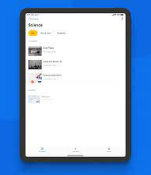
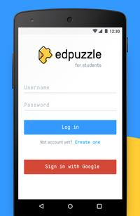
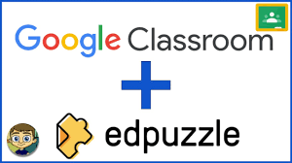
З сервісом можна працювати з будь-якого девайсу. До того ж EDpuzzle інтегрований з Google Classroom

Slide 14
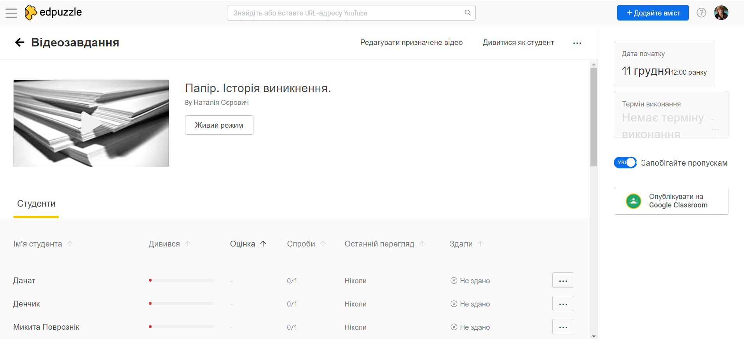
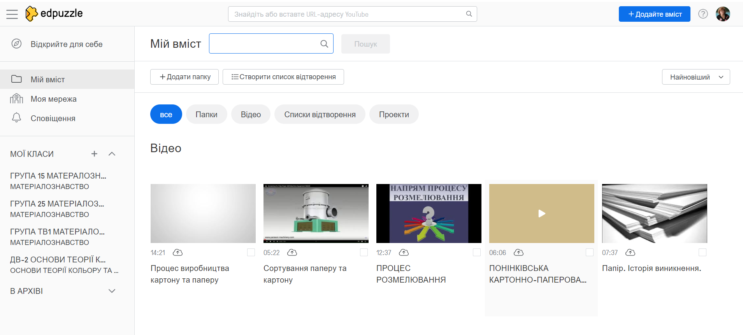

Slide 15
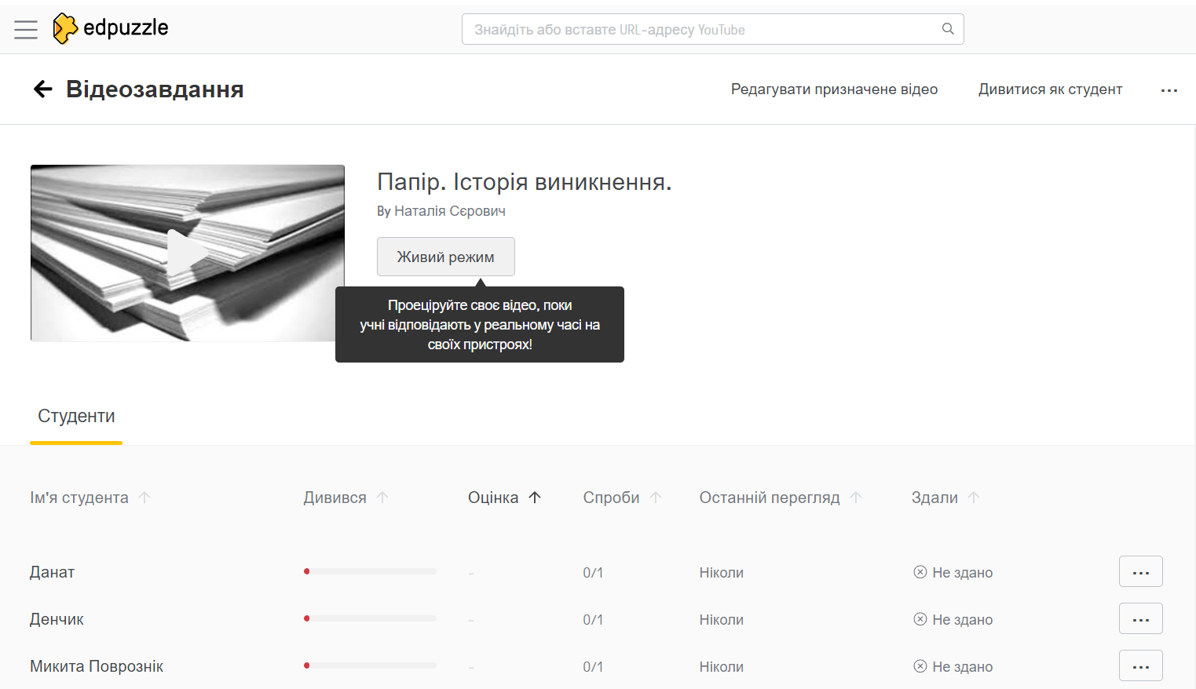
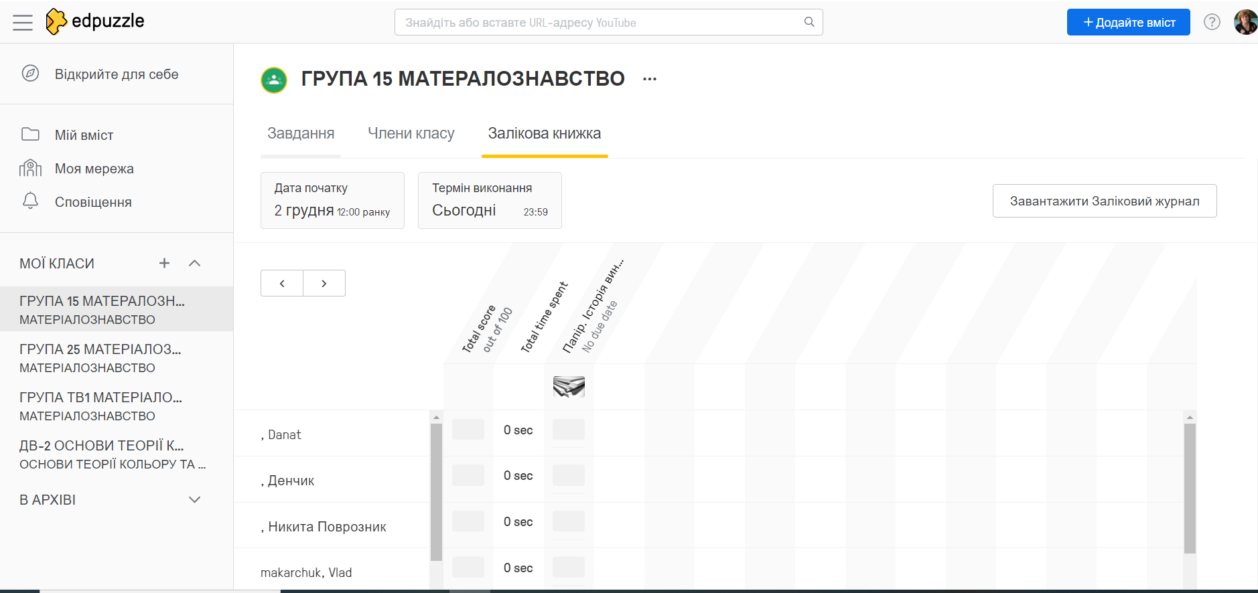

Slide 16
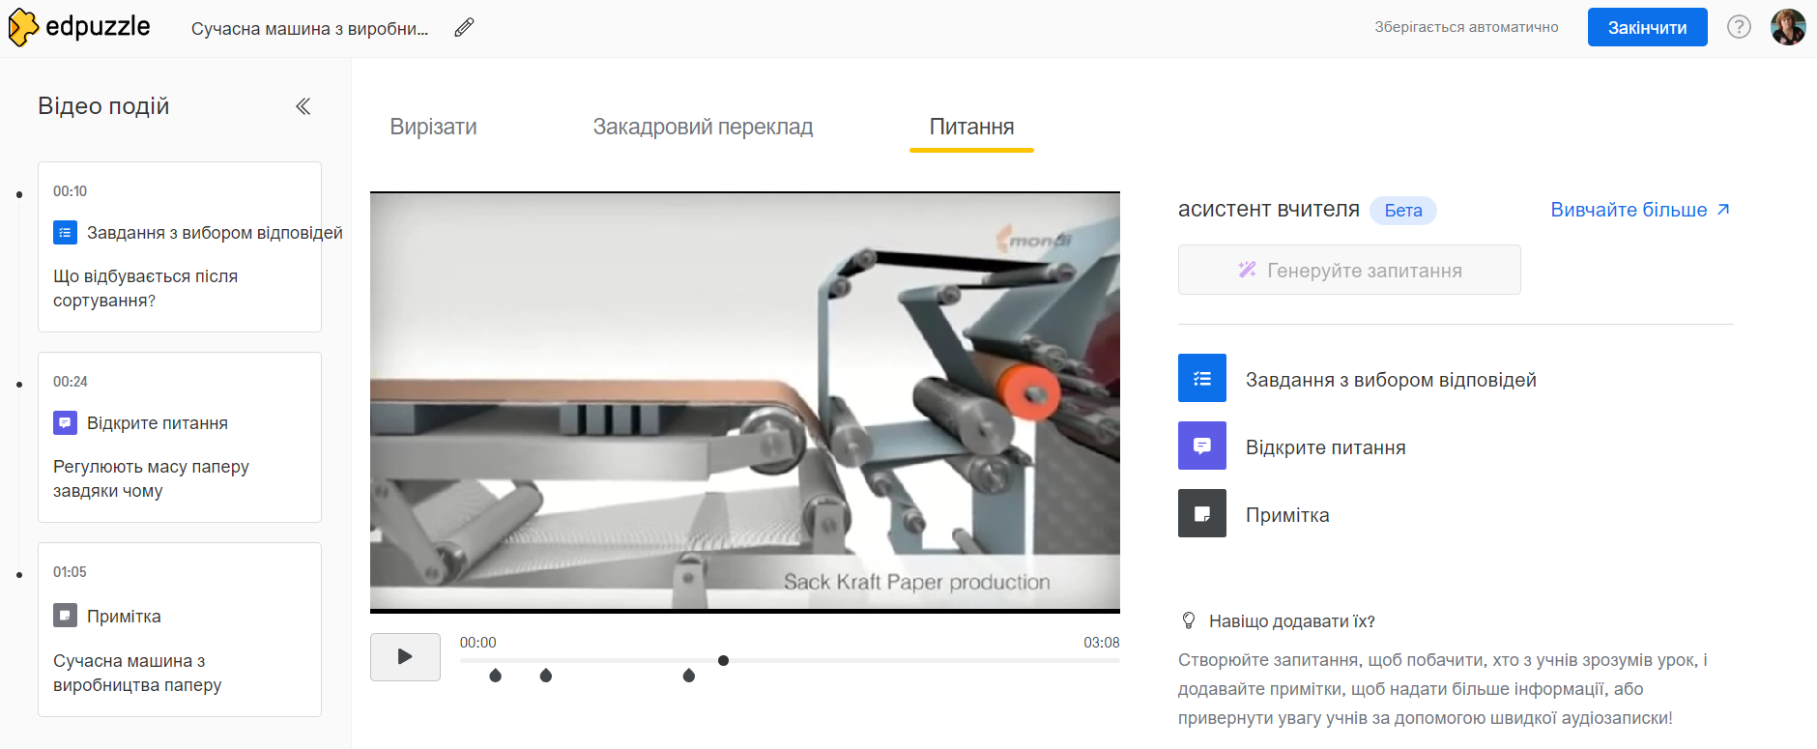
На основі одного відео можна створити інтерактивну вікторину з відкритими питаннями або з вибором однієї відповіді з декількох

Slide 17
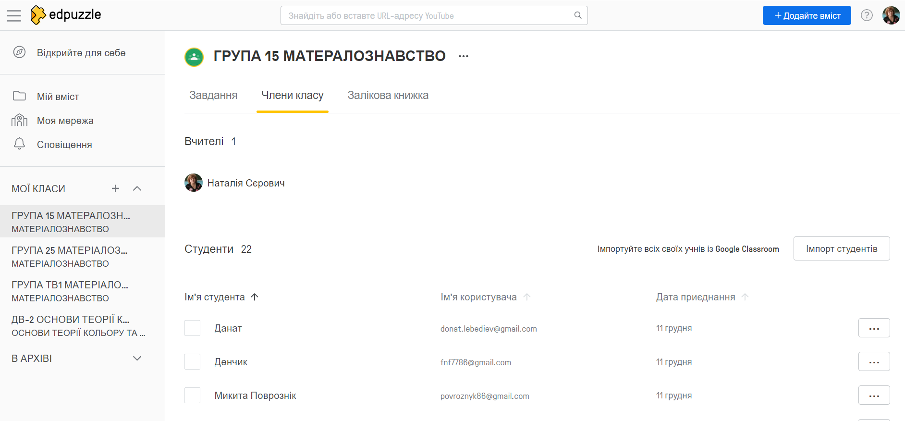
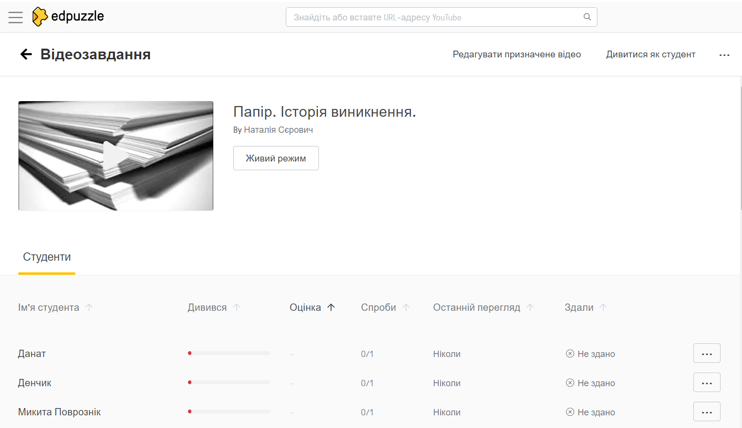
Є можливість створювати класи і відслідковувати, хто з учнів переглянув відео і як впорався із запропонованими завданнями

Slide 18
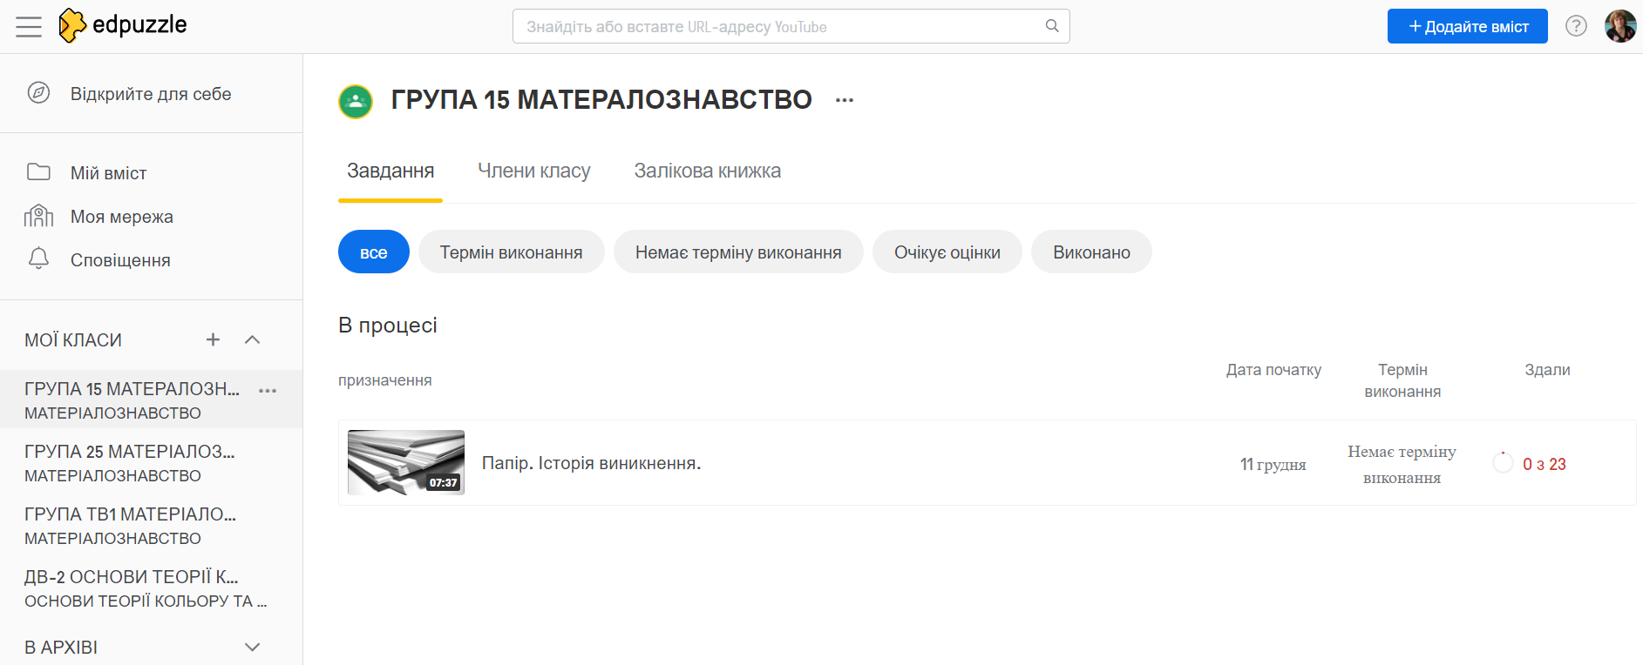
Також можна працювати з групою в реальному часі, відслідковуючи результати

Slide 19
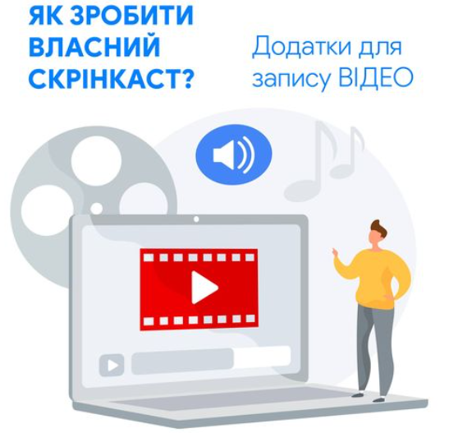
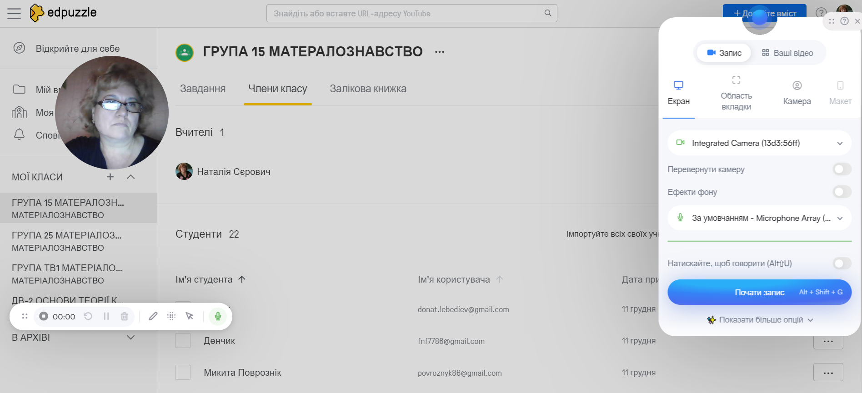

Slide 20
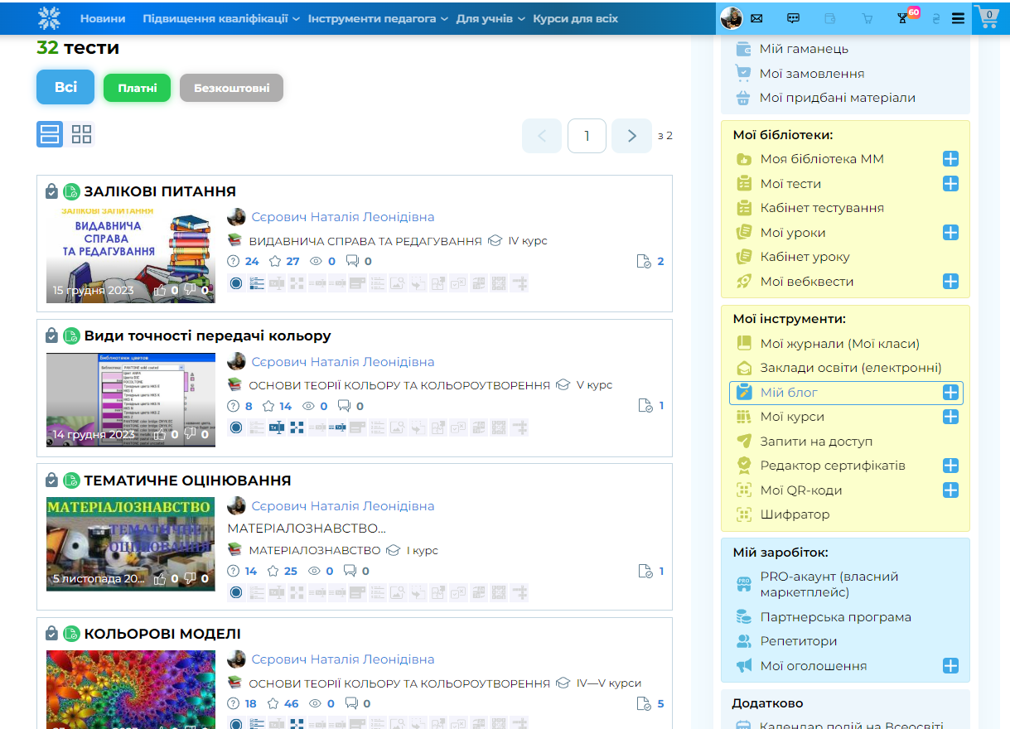
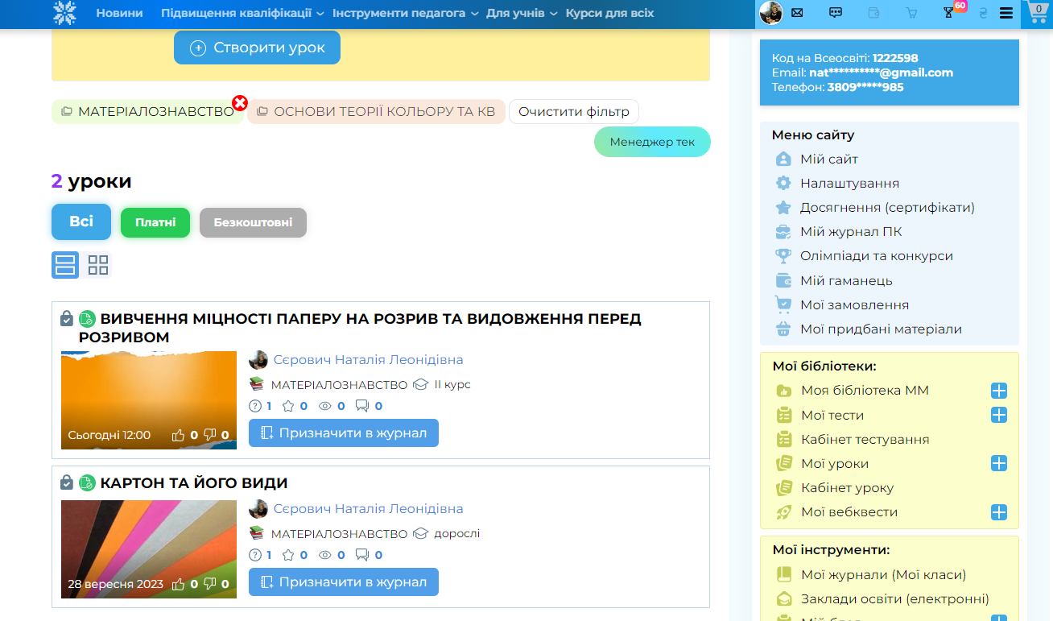
РЕСУРСИ «ВСЕОСВІТИ»
«Всеосвіта» як національна освітня спільнота представляє для педагогів велику кількість можливостей, адже тут є такі сторінки як:
Бібліотека методичних матеріалів
Тести
Уроки
Журнал (Мої класи)

Slide 21
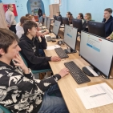
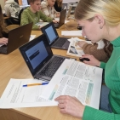
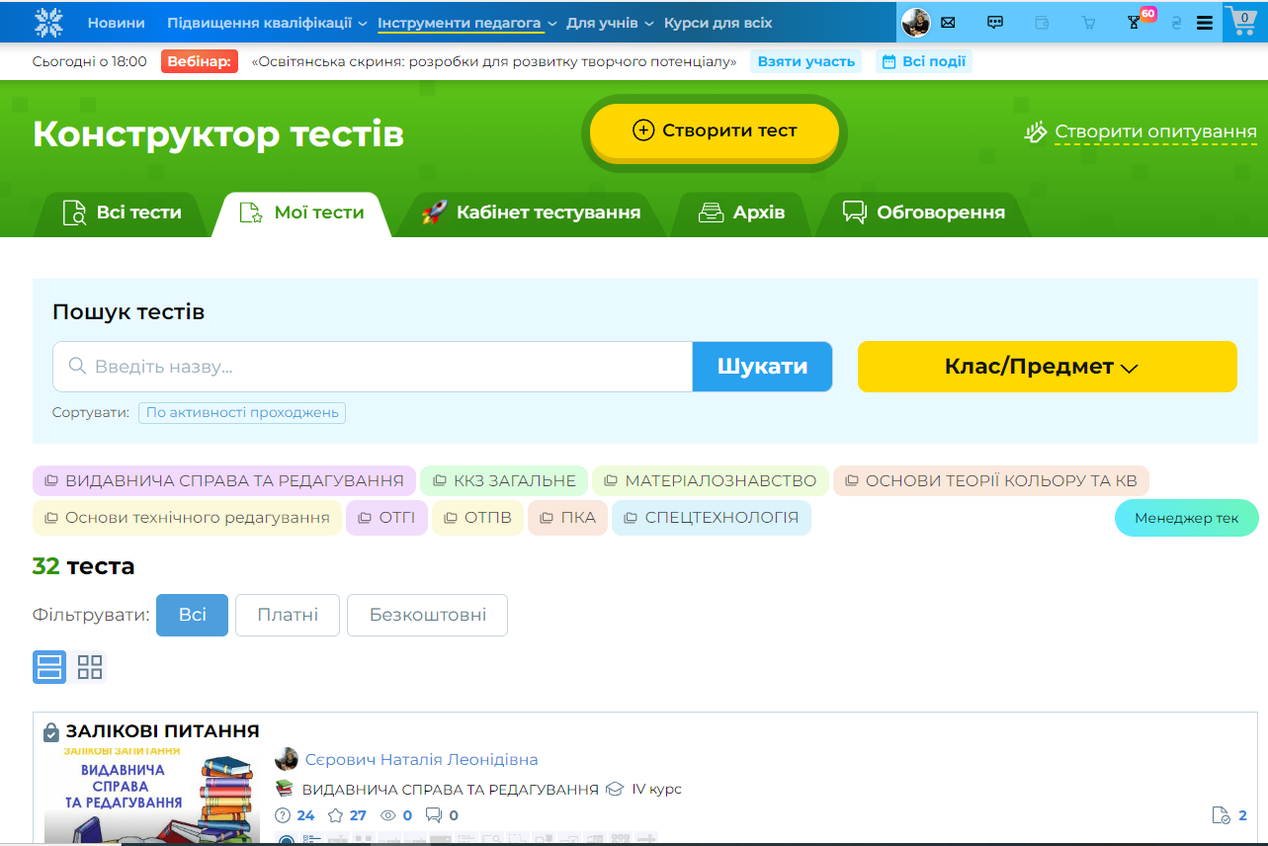
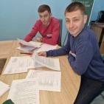
ТЕСТОВІ ЗАВДАННЯ НА ПЛАТФОРМІ «ВСЕОСВІТА»

